Slide 1
Bedingte Wahrscheinlichkeiten
www.matheportal.wordpress.com

Slide 2
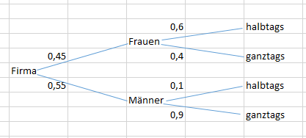
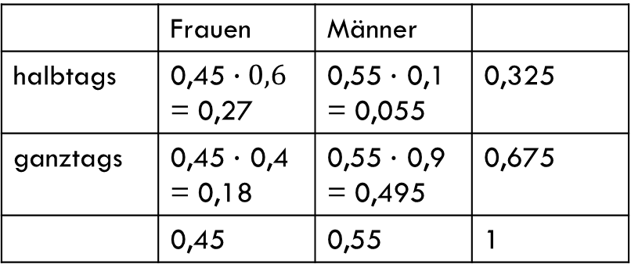
1.Schritt: Aufstellen einer Vierfeldtafel
In einer Firma arbeiten 45 % Frauen und 55 % Männer.
60% der Frauen und 10% der Männer arbeiten halbtags.
Wie hoch ist die Wahrscheinlichkeit, dass eine Halbtagskraft weiblich ist?
Wie hoch ist die Wahrscheinlichkeit, dass eine Ganztagskraft männlich ist?
Man stellt eine Vierfeldtafel oder ein Baumdiagramm auf!
 | Frauen | Männer
halbtags | 0,45 $∙0,6$ = 0,27 | 0,55 $∙$ 0,1 = 0,055 | 0,325
ganztags | 0,45 $∙$ 0,4 = 0,18 | 0,55 $∙$ 0,9 = 0,495 | 0,675
 | 0,45 | 0,55 | 1

Slide 3
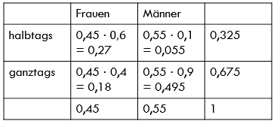
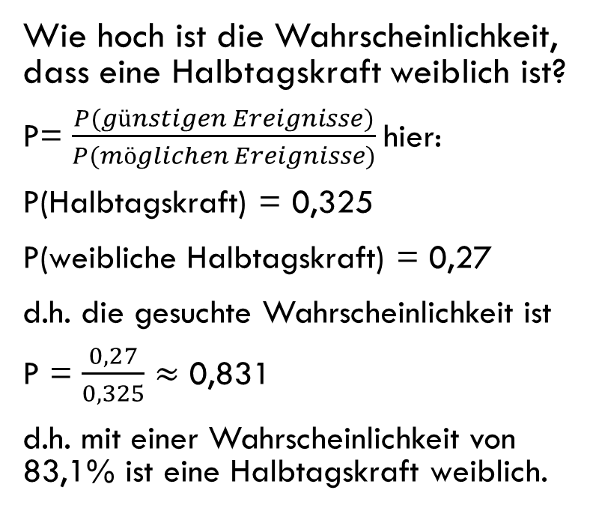
2. Schritt: Berechnen der bedingten wahrscheinlichkeiten als Quotienten
Wie hoch ist die Wahrscheinlichkeit, dass eine Halbtagskraft weiblich ist?
P= $\frac{P(günstigen Ereignisse)}{P(möglichen Ereignisse)}$hier:
P(Halbtagskraft) = 0,325
P(weibliche Halbtagskraft) = 0,27
d.h. die gesuchte Wahrscheinlichkeit ist
P = $\frac{0,27}{0,325}$ $≈$ 0,831
d.h. mit einer Wahrscheinlichkeit von 83,1% ist eine Halbtagskraft weiblich.

Slide 4
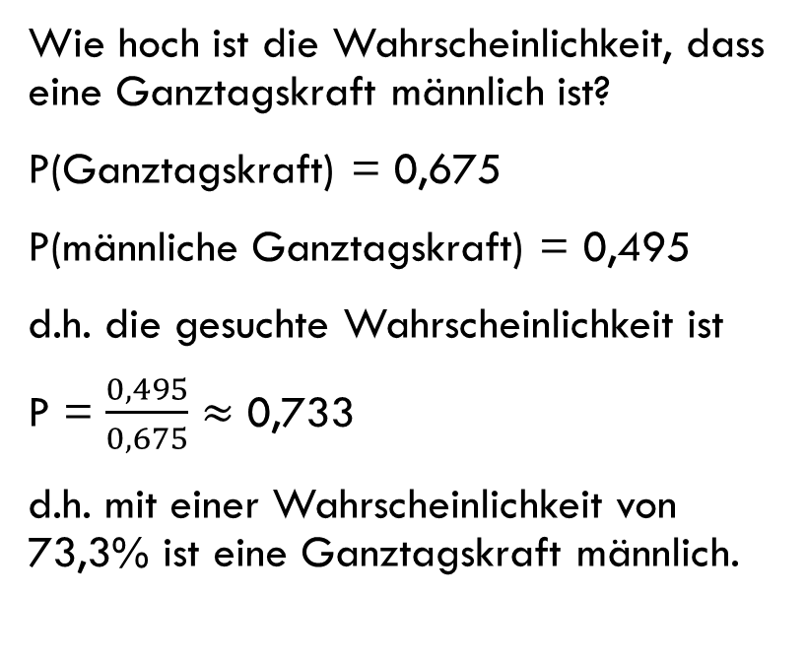
Bedingte Wahrscheinlichkeiten
Wie hoch ist die Wahrscheinlichkeit, dass eine Ganztagskraft männlich ist?
P(Ganztagskraft) = 0,675
P(männliche Ganztagskraft) = 0,495
d.h. die gesuchte Wahrscheinlichkeit ist
P = $\frac{0,495}{0,675}$ $≈$ 0,733
d.h. mit einer Wahrscheinlichkeit von 73,3% ist eine Ganztagskraft männlich.

